Slide 1
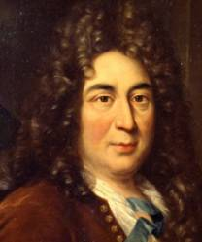
Любимые сказки Шарля Перро
Выполнила педагог-библиотекарь Лисенкова О.К.
ГБОУ СОШ «Центр образования» пос. Варламово
м.р. Сызранский Самарской области 2018

Slide 2
Узнай сказку
10
20
30
40
50
Герои сказок
10
20
30
40
50
Предметы
10
20
30
40
50
Число
10
20
30
40
50

Slide 3
«Один мельник, умирая не оставил своим трем сыновьям никакого другого наследства, кроме мельницы, осла и кота …» Отрывок из какой сказки?
Узнай сказку
« КОТ В САПОГАХ»
Notes:
3

Slide 4
Узнай сказку
«Жил-был дровосек с женой, и было у них семеро детей –все мальчики..»
Отрывок из какой сказки?
«МАЛЬЧИК С ПАЛЬЧИК»
Notes:
4

Slide 5
Узнай сказку
«В честь маленькой принцессы при дворе устроили роскошный праздник, и на этот праздник были приглашены все феи, каких только удалось отыскать в королевстве…» Отрывок из какой сказки?
«СПЯЩАЯ КРАСАВИЦА»
Notes:
5

Slide 6
Узнай сказку
«Несколько дней спустя принц приказал глашатаям объявить по всему королевству, что он женится на той девушке, которой придется впору хрустальная туфелька…»
Отрывок из какой сказки?
«ЗОЛУШКА»
Notes:
6

Slide 7
Узнай сказку
« Муку она взяла самого высшего сорта и самое свежее мясо и яйца. Замешивая тесто, нарочно ли или как там иначе, только с пальца она уронила кольцо, которое упала в тесто да там и осталось…»
Отрывок из какой сказки?
«ОСЛИНАЯ ШКУРА»
Notes:
7

Slide 8
В гости к бабушке пошла, пирожки ей понесла
Герои сказок
Красная шапочка
Notes:
8

Slide 9
Герои сказок
Людоеда, словно мышку,
Умудрился проглотить
Кот в сапогах
Notes:
9

Slide 10
Герои сказок
Смышленость этого мальчишки
Спасла его и всех братишек
Мальчик с пальчик
Notes:
10

Slide 11
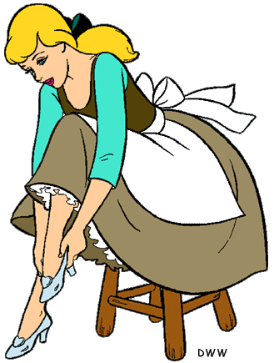
Герои сказок
Хлопочет дочь приемная У мачехи в дому. Приемная-бездомная, Нужна ль она кому?
Золушка
Notes:
11

Slide 12
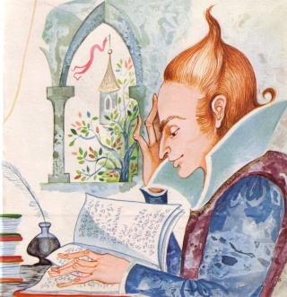
Герои сказок
Жизнь красотой его не наделила,
Зато умом сверх меры наградила
Рике с хохолком
Notes:
12

Slide 13
Предметы
Туфелька для Золушки
Notes:
13

Slide 14
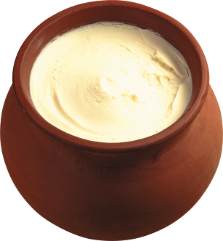
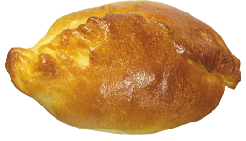
Предметы
пирожок и горшочек масла для бабушки Красной Шапочки
Notes:
14

Slide 15
Предметы
Прялка для Спящей красавицы
Notes:
15

Slide 16
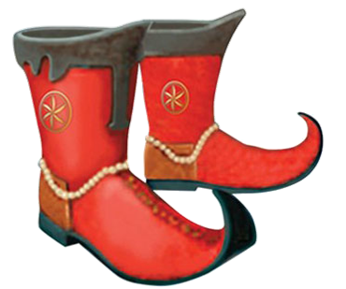
Предметы
Сапоги-скороходы для Мальчика с пальчика
Notes:
16

Slide 17
Предметы
Подарки феи для доброй и приветливой младшей дочки вдовы
Notes:
17

Slide 18
Число
Сколько было братьев
у Мальчика с пальчика?
6
Notes:
18

Slide 19
Сколько раз превращался Людоед в зверей?
Число
2
Notes:
19

Slide 20
Число
Сколько волшебниц были приглашены на праздник по случаю рождения принцессы?
7
Notes:
20

Slide 21
Число
До сколько часов Золушка должна была покинуть бал?
12
Notes:
21

Slide 22
Число
Сколько мышей превратила фея-крестная в лошадей ?
6
Notes:
22

Slide 23
https://cdn.eksmo.ru/v2/ITD000000000508788/COVER/cover3d1__w600.jpg
https://megatoys24.ru/uploads/all/c9/7b/f7/c97bf756903c182b119d4e09d7f7602a.jpg
https://img-gorod.ru/upload/iblock/a2e/a2e9d03c0aa3bb522b8f881336550491.jpg
http://www.char.ru/books/8203495_Rike_s_hoholkom_i_drugie_skazki.jpg
http://fiction-books.ru/img/1019690329.jpg
http://polistaj.ru/image/Large/multimedia/books_covers/1008345996.jpg
http://www.b-port.com/mediafiles/items/2013/01/95195/42a9dd497774c2a38f7648d58dbd42c2_XL.jpg
http://playstationeu.i.lithium.com/t5/image/serverpage/image-id/211743iD7EDB7FDC9BA380F/image-size/original?v=mpbl-1&px=-1
http://img1.liveinternet.ru/images/attach/c/2/68/4/68004270_1292617533_06.png
http://www.playcast.ru/uploads/2015/11/03/15725421.png
http://otvet.imgsmail.ru/download/4e589c2173ef8b166a79d92c6a2bd06f_i-12010.jpg
http://img.liveinternet.ru/images/attach/2/6820/6820795_zolushka30.gif
http://gratz-hotel.ru/photos/skazochnye-sapogi-skorohody-27776-large.jpg
http://img0.liveinternet.ru/images/attach/c/11/128/401/128401410_4418180thumb.png
http://img-fotki.yandex.ru/get/6427/47407354.ba1/0_11c90c_59f29719_orig.png
http://hddfhm.com/images/clipart-a-dozen-red-roses-5.png
http://nemalo.net/uploads/posts/2013-06/1371706562_pgy9lcuiyenrswa.jpeg
https://im0-tub-ru.yandex.net/i?id=841bb19415e51c0af1fc090e01142d05&n=13

Slide 24
Интернет-ресурсы
Лента: http://pixelbrush.ru/uploads/posts/2013-09/1378896989_02.jpg
Уголок со звездами: https://img-fotki.yandex.ru/get/5109/svetlera.16c/0_5662a_8158dd54_orig
Золотые анимированные звездочки (1 слайд): http://img0.liveinternet.ru/images/attach/c/3/77/957/77957384_77772038_zvezdochki.gif
«Конфетти» (1 слайд): http://img1.liveinternet.ru/images/attach/b/2/2/633/2633622_6076627_5283499_i102714521_66418.gif
Разделитель: http://domashniirestoran.ru/images/star-511-106(3).gif
На момент создания шаблона все ссылки
являются активными.

